Slide 1
34. Създаване, обновяване и изтриване на таблица.

Slide 2
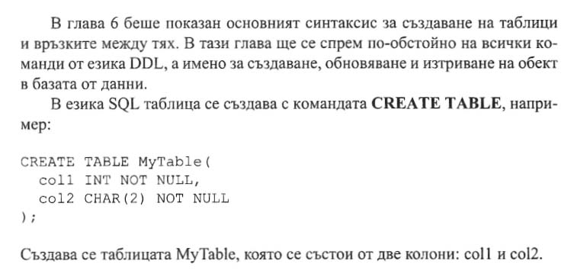
1. Преговор

Slide 3
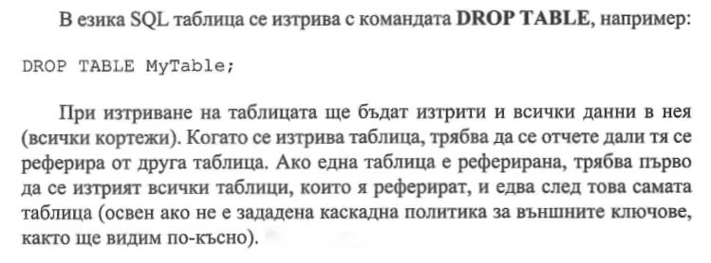
2. Преговор

Slide 4
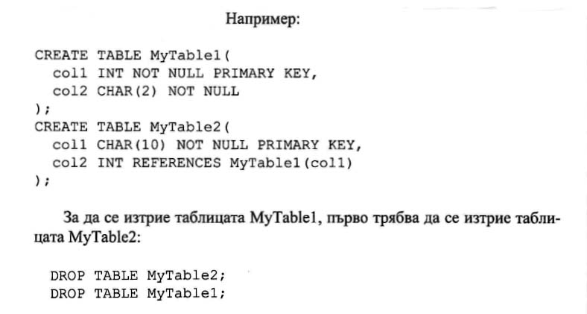
3. Пример

Slide 5
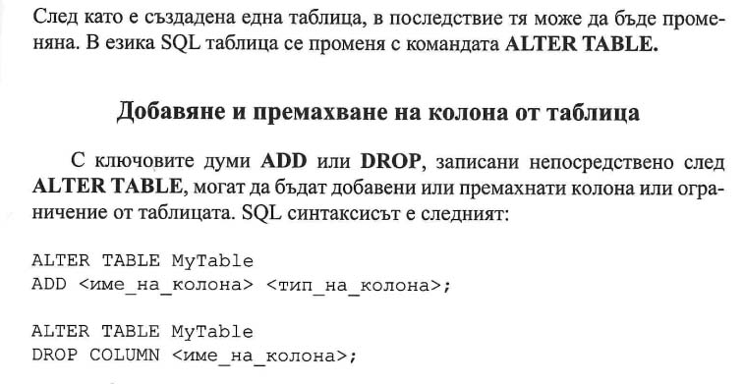
4. Промяна на таблица – добавяне и премахване на колони

Slide 6
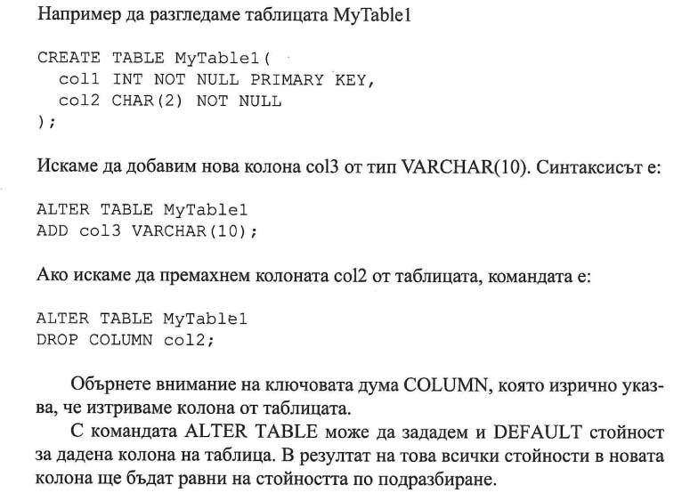
5. Пример

Slide 7
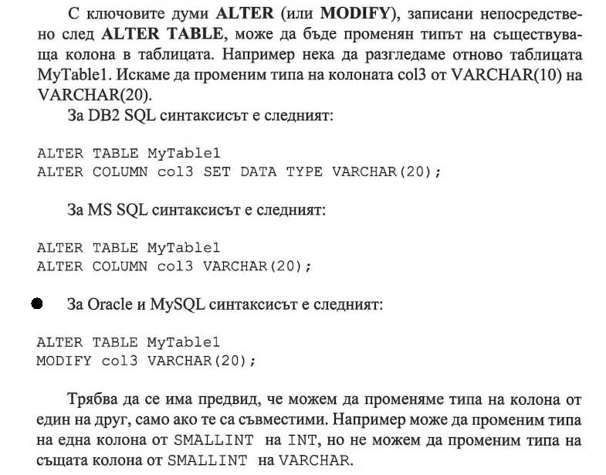
6. Промяна на тип на колона

Slide 8
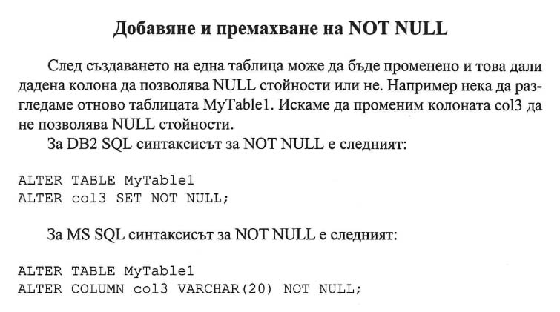
7. Добавяне и премахване на NOT NULL

Slide 9
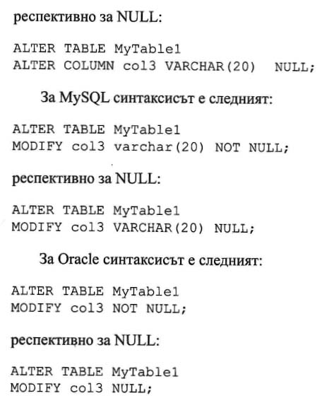
7. Добавяне и премахване на NOT NULL

Slide 10
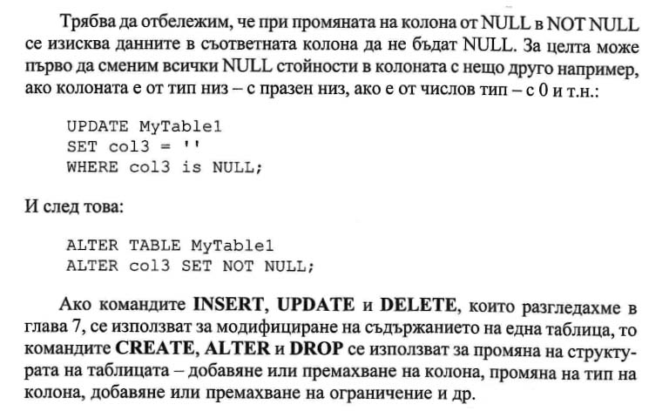
8. Забележка - Добавяне и премахване на NOT NULL

Slide 11
Използвана литература
Ръководство по база от данни, Р. Христова, Д. Димитров

